Slide 1
VTP
LAN 交换和无线-第四章

Slide 2
学习目标
说明VTP在融合交换网络中担当的角色
说明VTP的运作、包括域、模式、通告和修剪
为融合网络中的交换机配置.

Slide 3
课程目录
4.1 VTP 概念
4.2 VTP 运作
4.3 配置VTP
4.4 章节 实验
4.5 章节总结

Slide 4
4.1 VTP 概念

Slide 5
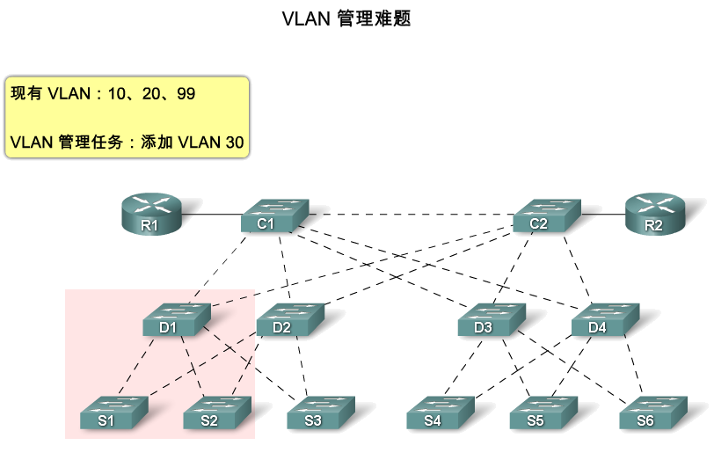
4.1.1 何谓VTP?
VLAN 管理难题
  -VTP在网络中管理VLAN和中继
  -VTP 是自动学习VLAN和中继的方法，因此你不用手工配置

Slide 6
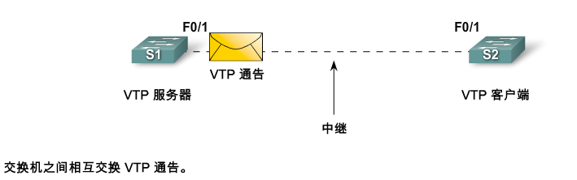
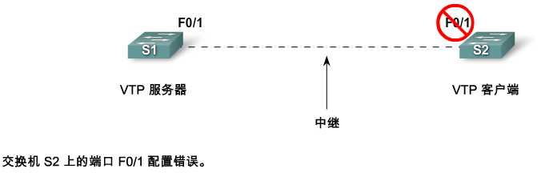
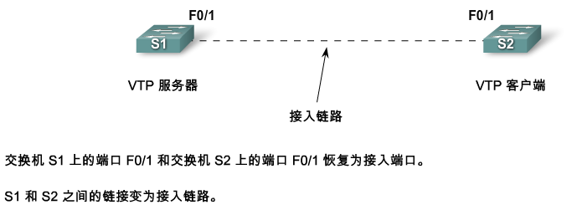
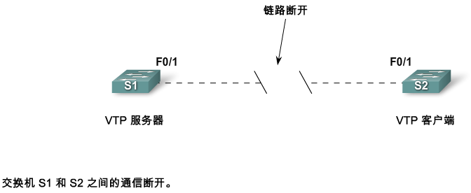
4.1.1何谓VTP?
何谓VTP?
  VTP 服务器或 VTP 客户端
  VTP 仅获知普通范围内的 VLAN（VLAN ID 为 1 到 1005）。VTP 不支持此范围以外的 VLAN（即 ID 大于 1005 的 VLAN）

Slide 7
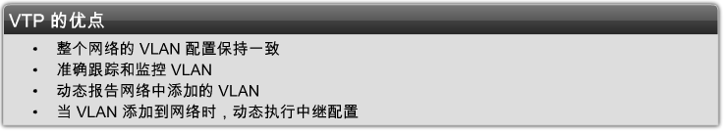
4.1.1何谓VTP?
VTP 的优点

Slide 8
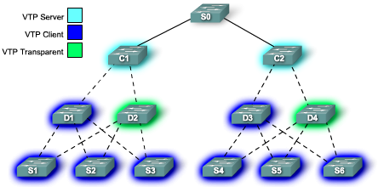


4.1.1 何谓VTP?
VTP 要素
-VTP 域
-VTP 通告
-VTP 模式
-VTP服务器r
-VTP 客户端
-VTP 透明
-VTP 修剪
VTP 域 1
VTP域 2

Slide 9
4.2 VTP 运作

Slide 10
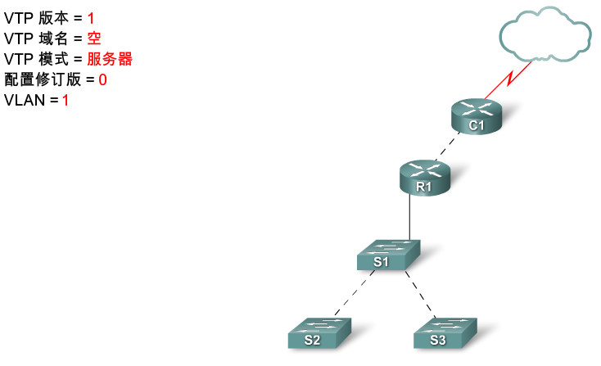
4.2.1 默认VTP 配置
VTP 版本
  -TP 有三个版本：第 1 版、第 2 版和第 3 版
  -在一个 VTP 域中仅允许使用一个 VTP 版本
  -默认版本为 VTP 第 1 版
  -Cisco 2960 交换机支持 VTP 第 2 版，但该功能处于禁用状态

Slide 11
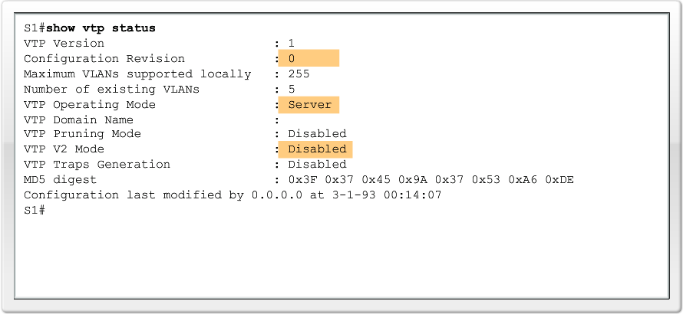
4.2.1默认VTP 配置
显示 VTP 状态
  -使用show VTP status 命令

Slide 12
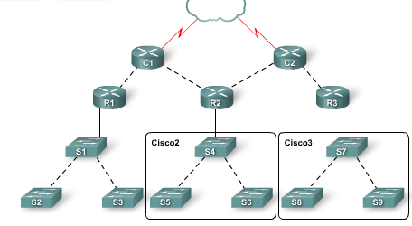
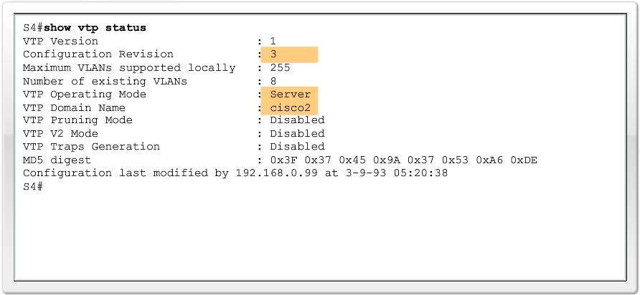
4.2.2 VTP域
VTP 域
  -案例拓扑及输出情况如下：

Slide 13

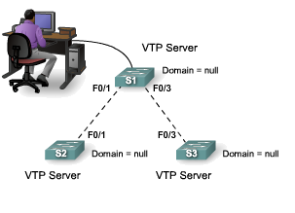


4.2.2 VTP域
VTP 域名传播
  -域名传播需要使用三个 VTP 要素：服务器、客户端和通告
  -Cisco 建议对域名配置功能启用口令保护
Domain=cisco1
Domain=cisco1
Domain=cisco1

Slide 14
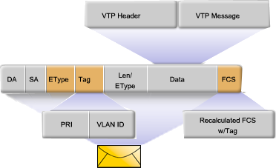




4.2.3 VTP 通告
VTP帧结构
  -VTP数据帧结构示意

Slide 15
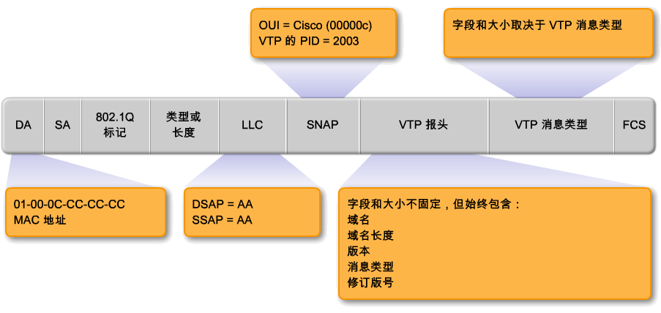
4.2.3 VTP 通告
VTP 帧详细信息
  目的 MAC 地址 － 该地址设置为 01-00-0C-CC-CC-CC，这是为所有 VTP 消息保留的组播地址。
  LLC 字段 － 逻辑链路控制 (LLC) 字段包含目的服务接入点 (DSAP) 和源服务接入点 (SSAP)，两者的值都是 AA。
  SNAP 字段 － 子网访问协议 (SNAP) 字段，该字段的 OUI 设置为 AAAA，类型设置为 2003。
  VTP 消息字段 － 根据消息类型而变化
  VTP 帧头字段 － 此字段的内容取决于 VTP 消息类型（总结、子集或请求），但其中始终包含以下 VTP 字段：
    域名 － 标识交换机的管理域。
    域名长度 － 域名的长度。
    版本 － 设置为 VTP 1、VTP 2 或 VTP 3。Cisco 2960 交换机仅支持 VTP 1 和 VTP 2。
    配置修订版号 － 交换机的当前配置修订版号。

Slide 16
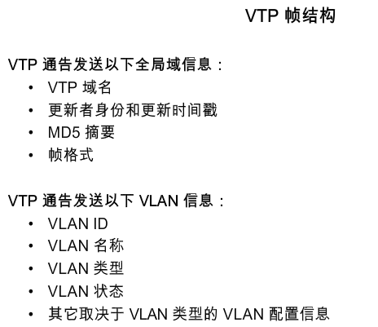
4.2.3 VTP 通告
VTP 消息内容

Slide 17
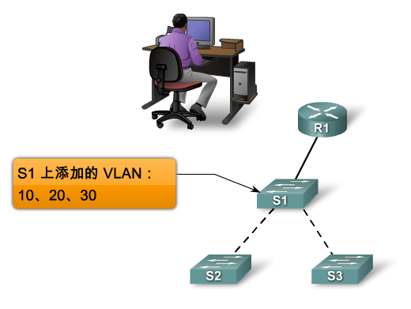
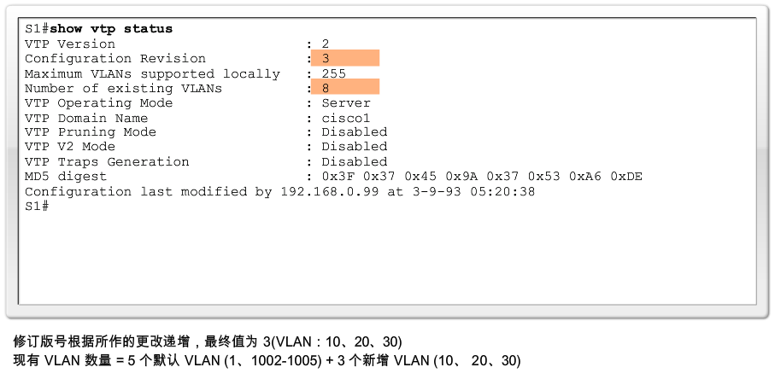
4.2.3 VTP 通告
VTP 修订版号
  -配置修订版号代表 VTP 帧的修订级别，它是一个 32 位的数字
  -交换机的默认配置号为零
  -注：VTP 域名改变不会导致修订版号递增。此操作会将修订版号重置为零
  -配置修订版号用于确定从另一台启用 VTP 的交换机上收到的配置信息是否比储存在本交换机上的版本更新

Slide 18
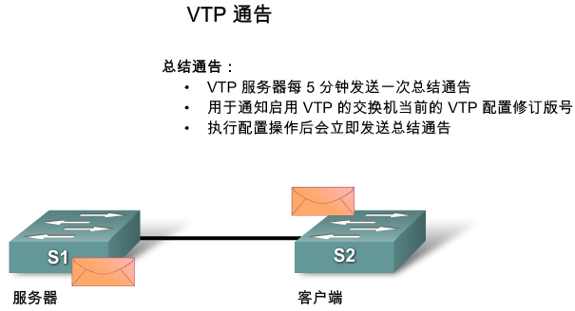
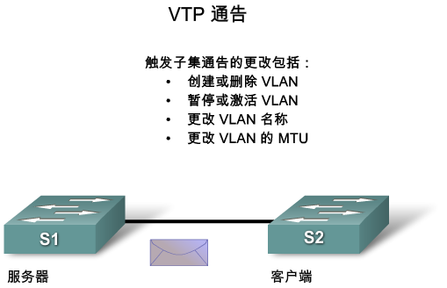
4.2.3 VTP 通告
VTP 通告
  -总结通告
  -子集通告

Slide 19
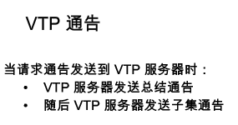
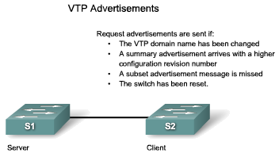



4.2.3 VTP 通告
请求通告
  当向相同 VTP 域中的 VTP 服务器发送请求通告时，VTP 服务器的响应方式是：先发送总结通告，接着送出子集通告。当发生以下情况时，将发送请求通告：
    VTP 域名变动
    交换机收到的总结通告包含比自身更高的配置修订版号
    子集通告消息由于某些原因丢失
    交换机被重置

Slide 20
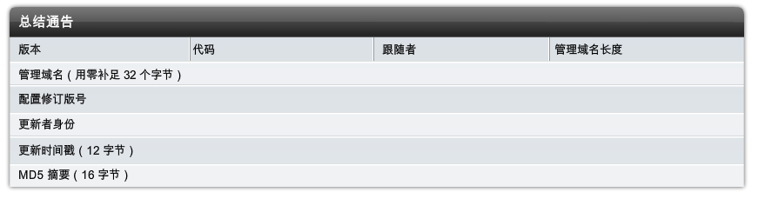
4.2.3 VTP 通告
VTP 通告详细信息
  总结通告

Slide 21
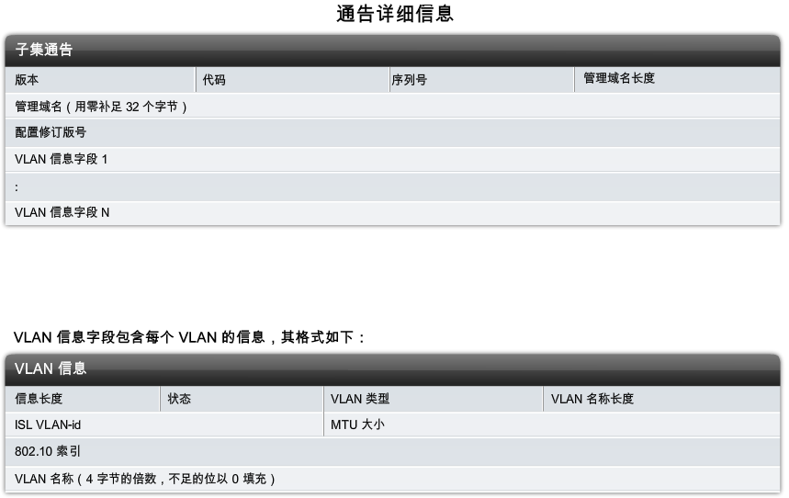
4.2.3 VTP 通告
子集通告

Slide 22
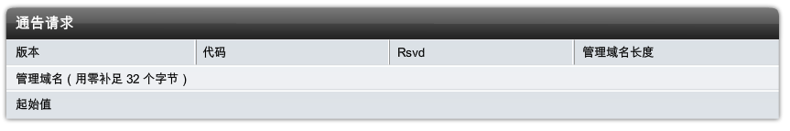
4.2.3 VTP 通告
请求通告

Slide 23
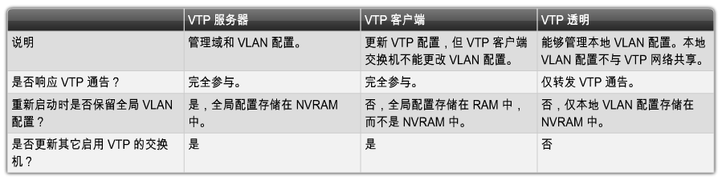
4.2.4 VTP 模式
VTP 模式概述

Slide 24









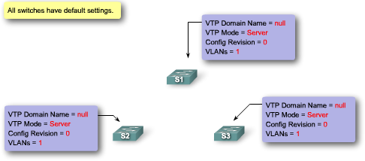













4.2.4 VTP 模式
VTP 的作用方式
802.1Q Trunks

Slide 25
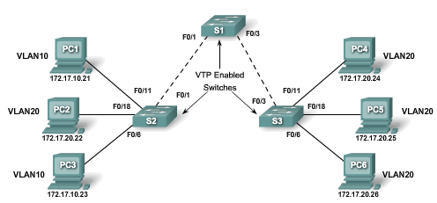
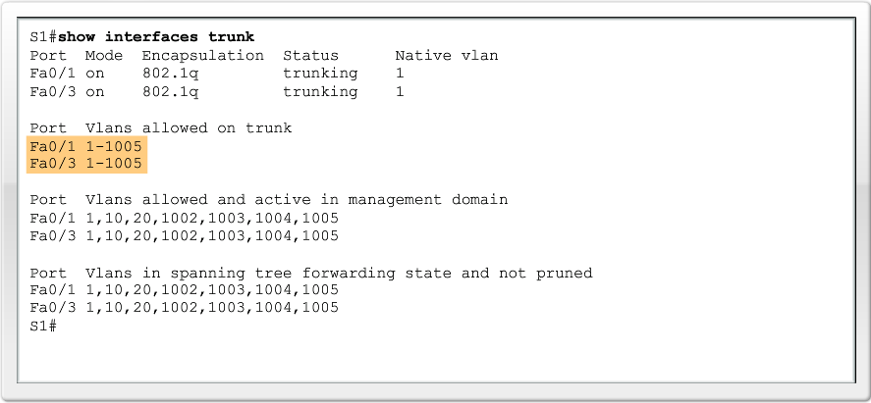
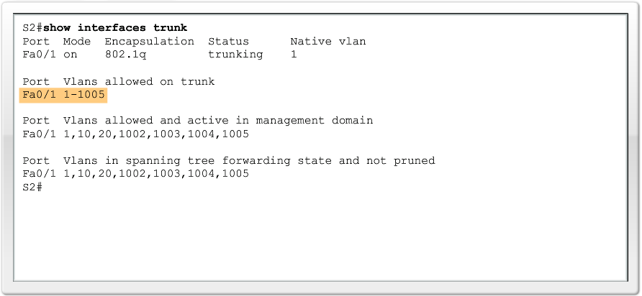
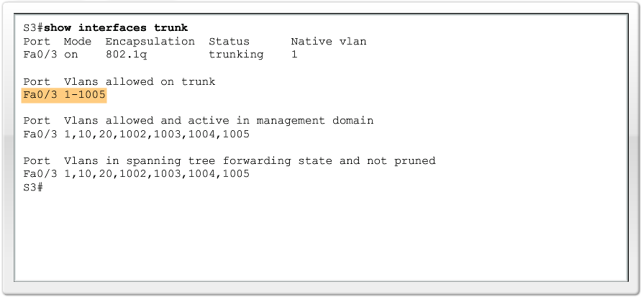
4.2.5 VTP 修剪
VTP 修剪
  -修剪功能默认为禁用
  -启动vtp 修剪 使用命令： vtp pruning

Slide 26
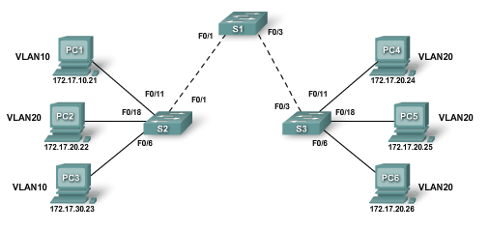


4.2.5 VTP 修剪
VTP 修剪的作用方式
  -没有使用VTP 修剪前

Slide 27
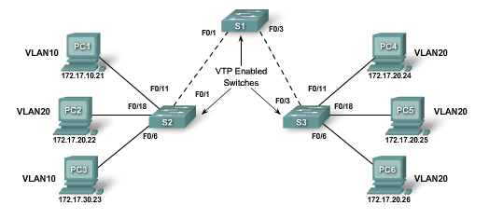

4.2.5 VTP 修剪
VTP 修剪的作用方式
  -使用VTP 修剪后

Slide 28
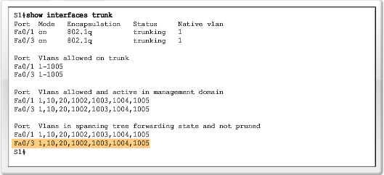
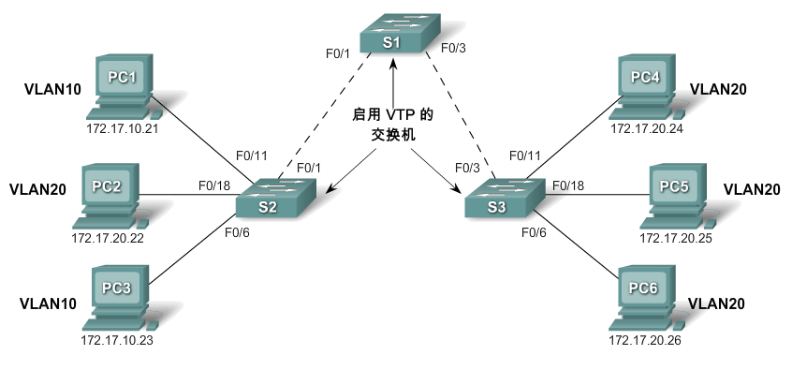
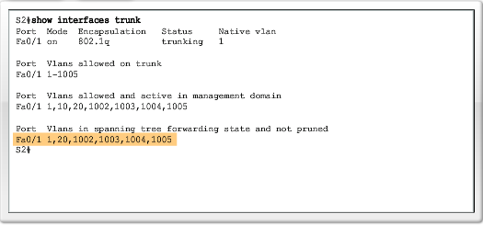
4.2.5 VTP 修剪
启动VTP 修剪
案例拓扑：

Slide 29
4.3 配置VTP

Slide 30
4.3.1配置VTP
VTP 服务器交换机
  确认将要配置的所有交换机都已设置为默认设置。
  在将配置过的交换机添加到 VTP 域之前，务必重置配置修订版号。不重置配置修订版号可能导致 VTP 域中其余交换机上的 VLAN 配置损坏。
  在网络中配置至少两台 VTP 服务器交换机。因为只有服务器交换机可以创建、删除和修改 VLAN，所以应该配置一台备用 VTP 服务器，以防主要 VTP 服务器被禁用。如果网络中的所有交换机都配置为 VTP 客户端模式，您将无法在网络中创建新的 VLAN。
  在 VTP 服务器上配置 VTP 域。在第一台交换机上配置 VTP 域后，VTP 将开始通告 VLAN 信息。其它通过中继链路相连的交换机会自动接收 VTP 通告中的 VTP 域信息。
  如果已经有 VTP 域，请确保名称精确匹配。VTP 域名区分大小写。
  如果要配置 VTP 口令，请确保对域内需要交换 VTP 信息的所有的交换机上设置相同的口令。没有口令或口令错误的交换机将拒绝 VTP 通告。
  请确保所有的交换机都配置为使用相同的 VTP 协议版本。VTP 第 1 版与第 2 版并不兼容。默认情况下，Cisco Catalyst 2960 交换机运行第 1 版，但它能够运行第 2 版。当 VTP 版本设置为第 2 版时，域中所有能够运行第 2 版的交换机都会通过 VTP 通告过程自动配置为使用第 2 版。此后，所有仅支持第 1 版的交换机将不能加入 VTP 域。
  在 VTP 服务器上启用 VTP 之后，再创建 VLAN。在启用 VTP 之前创建的 VLAN 会被删除。务必确保为域中互连的交换机配置了中继端口。VTP 信息仅可通过中继端口交换。

Slide 31
4.3.1 配置VTP
VTP 客户端交换机
  与 VTP 服务器交换机一样，请确认所有交换机都已恢复到默认设置。
  配置 VTP 客户端模式。请不要忘记，交换机默认不是 VTP 客户端模式。您必须配置该模式。
  配置中继。VTP 通过中继链路工作。
  连接到 VTP 服务器。连接到 VTP 服务器或另一台启用 VTP 的交换机时，与 VTP 服务器之间来回传输通告的过程需要消耗一段时间。
  检验 VTP 状态。在开始配置接入端口之前，请先确认已更新了修订版模式和 VLAN 数量。
  配置接入端口。当交换机处于 VTP 客户端模式时，不能添加新的 VLAN。仅可将接入端口指定到现有 VLAN。

Slide 32
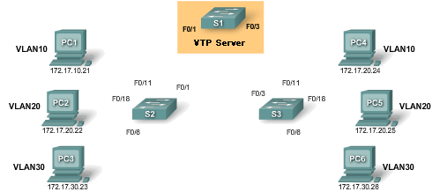
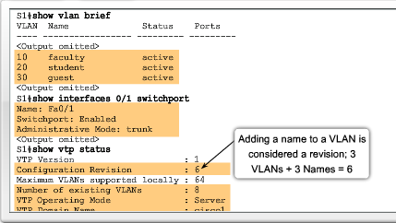
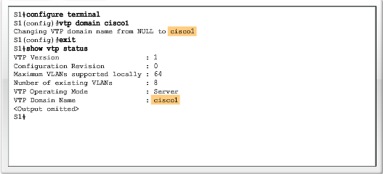
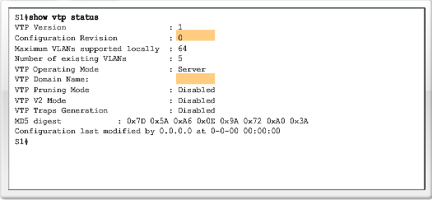

4.3.1 配置VTP
配置 VTP 步骤 1 － 配置 VTP 服务器

Slide 33
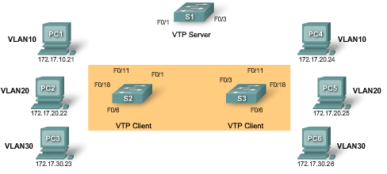
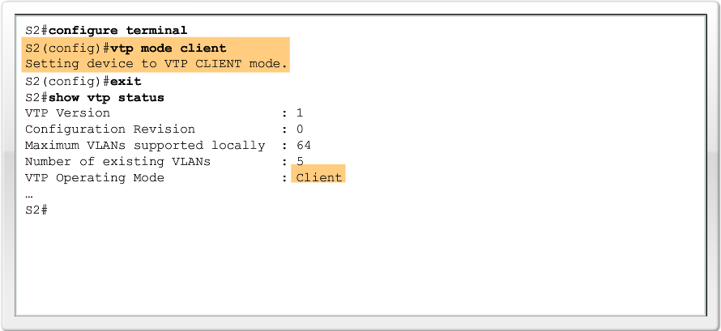
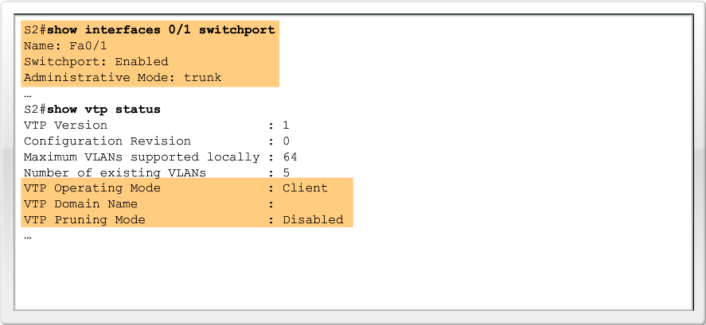
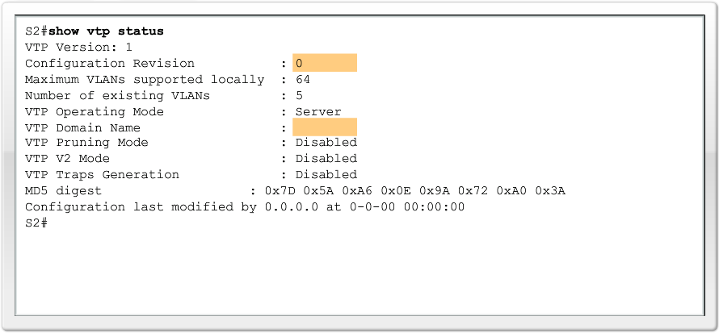
4.3.1配置VTP
配置VTP步骤 2- 配置 VTP 客户端

Slide 34
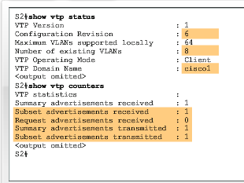
4.3.1 配置VTP
配置 VTP 步骤 3 － 确认和连接
  show VTP status :
    配置修订版号已经增加到 6。
    现有 VLAN 数量显示为 8，表明现在有三个新 VLAN。
    域名已更改为 cisco1。
  Show VTPcounters :
    确认已开始发送通告.

Slide 35
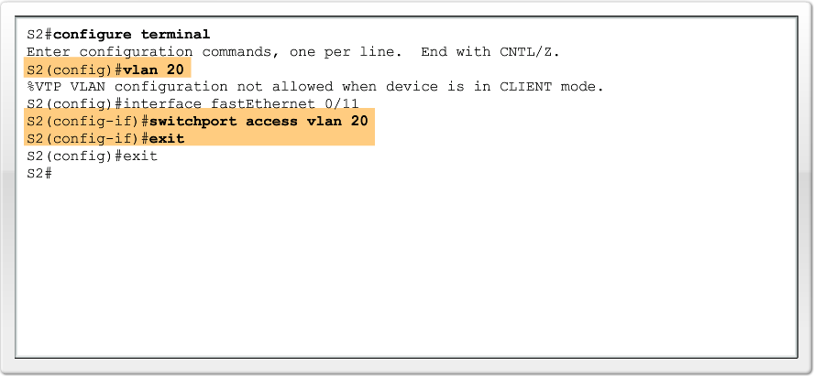
4.3.1 配置VTP
配置 VTP 步骤 3 － 确认和连接
  -配置接入端口

Slide 36
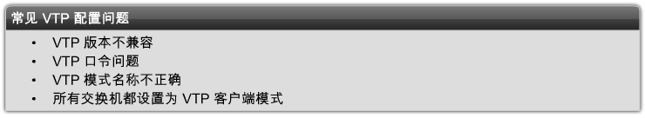
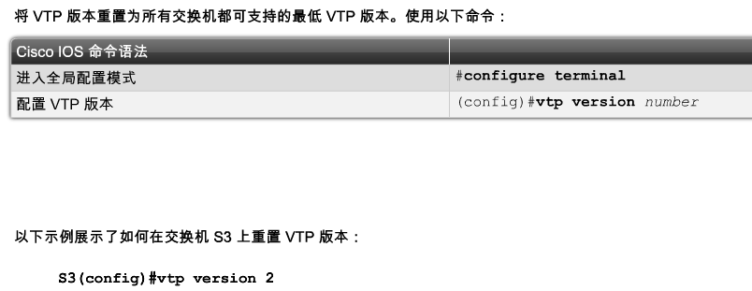
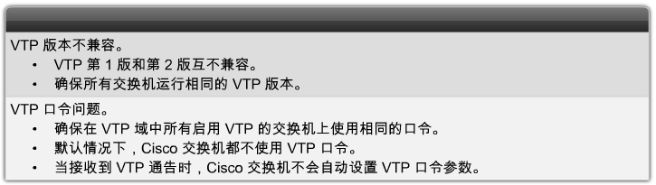
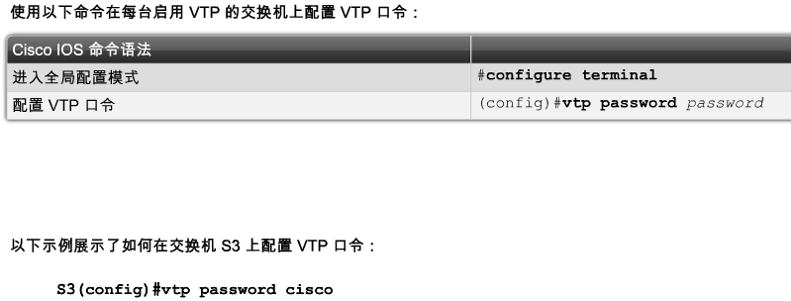
4.3.2 排查VTP 配置故障
图中列出了将在本主题中探讨的常见 VTP 配置问题
VTP 版本不兼容和VTP 口令问题

Slide 37
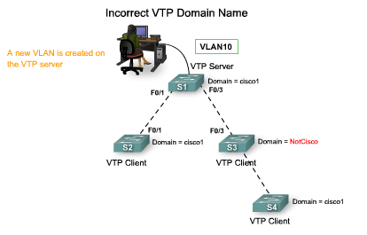



4.3.2 排查VTP 配置故障
VTP 域名不正确
VTP 域名不正确带来的问题
解决方法

Slide 38



4.3.2 排查VTP 配置故障
交换机设置为 VTP 客户端模式
解决方法：

Slide 39









4.3.2 排查VTP 配置故障
解决方法：
修订版号不正确

Slide 40




4.3.3 在VTP服务器上管理VLAN
在 VTP 服务器上管理 VLAN
案例拓扑：

Slide 41
4.4 章节实验

Slide 42
4.5 章节总结

Slide 43
总结
TP 是 Cisco 专有协议，它用于通过中继链路交换 VLAN 信息，减少 VLAN 管理和配置错误
VTP 有三种工作模式：服务器模式、客户端模式和透明模式：
  客户端模式
    不能建立，修改和删除 VLAN
服务器模式
能建立，修改和删除VLAN
  透明模式
  能建立，修改，删除本地VLAN
  可转发 VTP 通告

Slide 44
总结
VTP 修剪
  限制不必要的VLAN 转发信息.
验证VTP配置
  Show VTP status
  Show interfaces trunk

